Slide 1

Core Curriculum:
Geriatrisches Assessement
Von der Theorie in die Praxis
Erste Daten aus QIGG/ Benchmarking
zum Assessement
Dr. Peter Mrak 09.04.2026

Slide 2

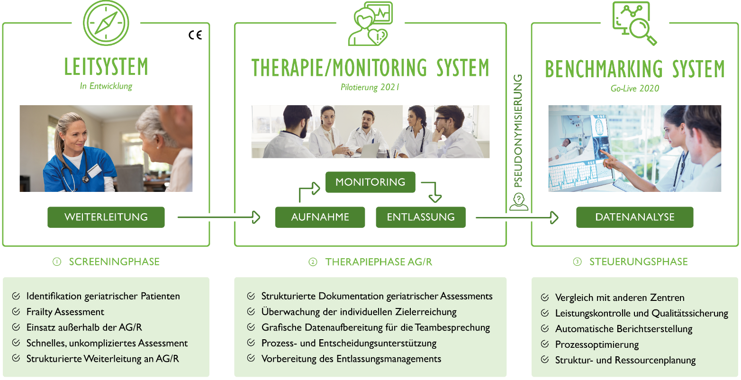
..aus der österreichischen Geriatrieküche

Slide 3
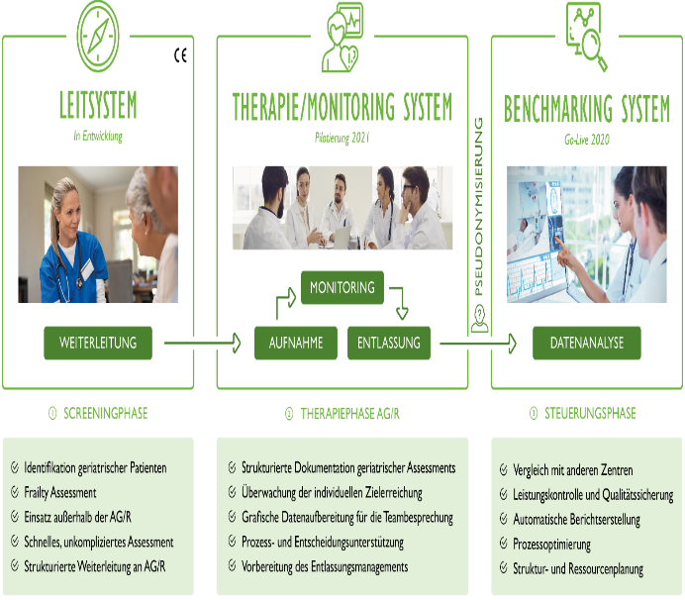
Worüber wollen wir nachdenken…
Checklistenfunktion/Benchmarking
Akutgeriatrieberichte
TMS (Therapie / Monitoring System)

Slide 4
Worüber wollen wir nachdenken…
Checkliste
Akutgeriatrieberichte
TMS- Therapie und Monitoring System

Slide 5
Die Welt in der wir leben, ist nicht die Welt mit der wir rechnen…Hermann Schmitz

Slide 6
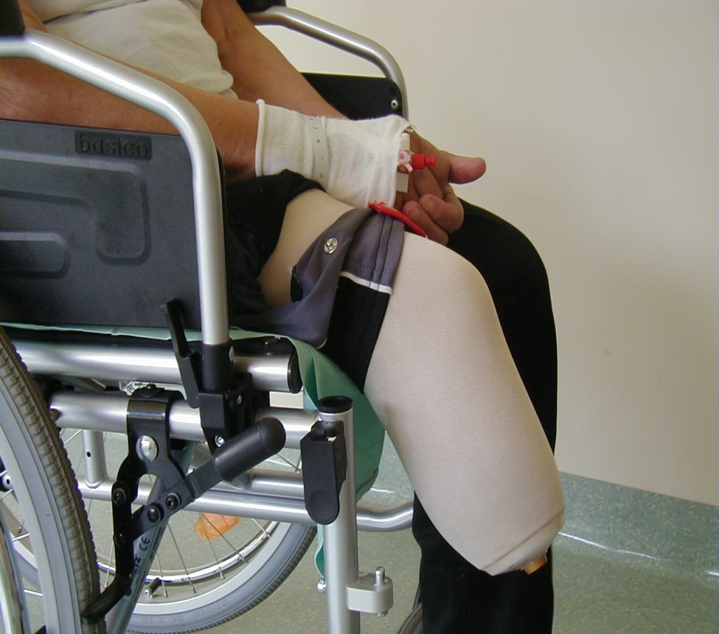

Slide 7
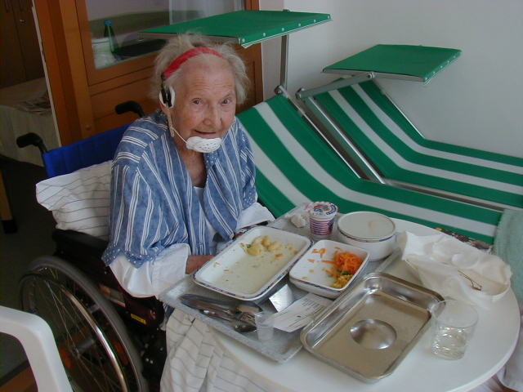
Notes:
Kopf Kinn Kappe bei habitueller Kieferluxation um €13,80

Slide 8

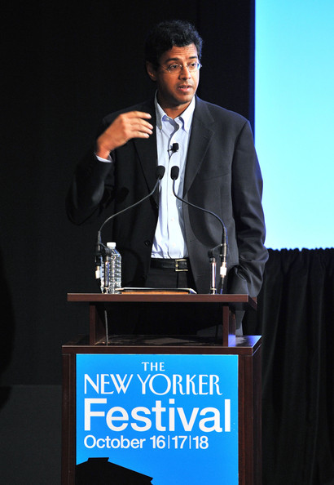

Warum „Benchmarking in der Geriatrie?“

Slide 9
Wozu Benchmarking
( audit and feedback) in der Geriatrie?
Instrument für umfassende Qualitätssicherungsarbeit in den Einrichtungen der AG/R
Feedback durch Parameter zu Patientinnen- und Patientencharakteristika, Prozess- und Ergebnisqualität
Offenes Benchmarking – jeder kennt jeden - Vergleich am Klassenbesten!
Ermöglicht Qualitätszirkelarbeit
Steigert Effizienz in der Anwendung geriatrischer Medizin
Visualisierung und Sicherstellung der Kontinuität von Betreuungsprozessen
Patientinnen- und Patientensicherheit
Erfüllung gesetzlicher Voraussetzungen

Slide 10
Persönlicher ärztlicher Benefit
Harmonisierung eines komplexen Behandlungsablaufes
  Checkliste
  Gefühl „ich habe alles erfasst“
Benchmarking und Qualitätszirkel
  Vergleich mit den „Klassenbesten“,
  Lernen von Kolleginnen
  Patientenorientierte Wissenschaft
Rechtssicherheit
zu glauben, dass Sisyphos ein glücklicher Mensch war *)
*) A. Camus, auch subjektive Wahrnehmung Peter Mrak

Slide 11
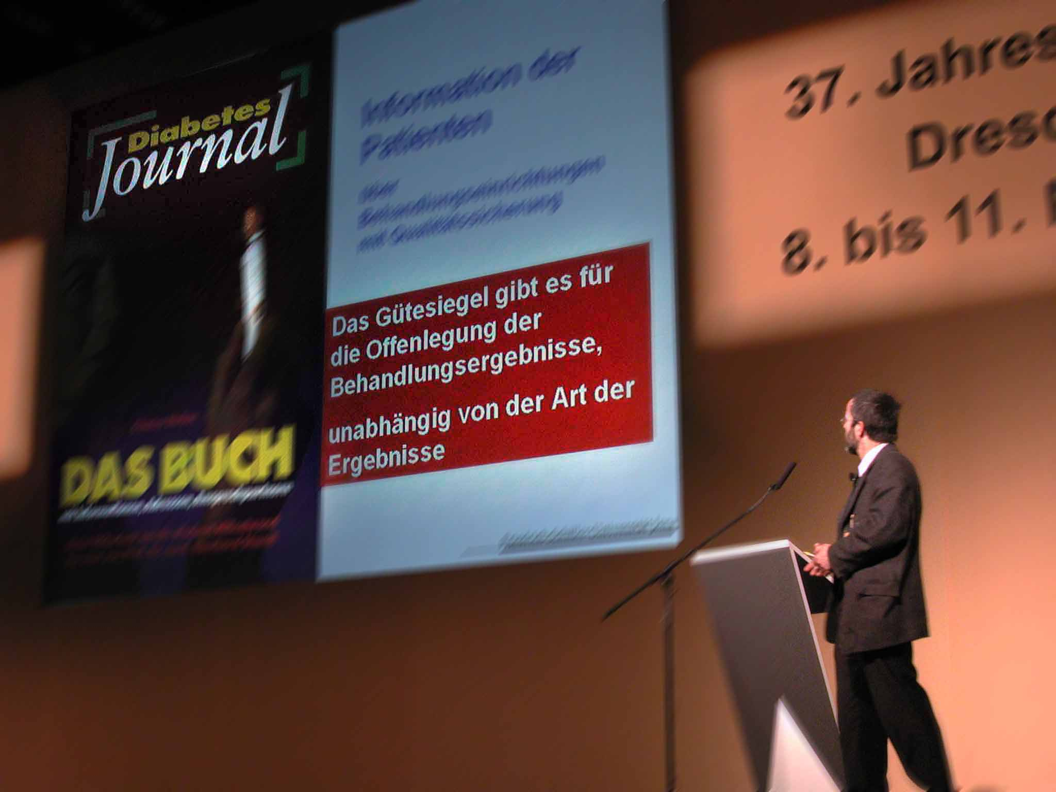
Offenes Benchmarking

Slide 12

Prof. Dr. Ulrich A. Müller

Slide 13
Audit and Feedbacksysteme- KI?
Qualitätssiegel Geriatrie (BV Geriatrie)
KTQ (Kooperation für Transparenz im Gesundheitswesen)
interRAI
A&F
  Entlassungsmanagement
  Antibiotic Stewardship
  Webbasierte Feedbacksysteme

Slide 14

Joanneum Research - HEALTH

Slide 15

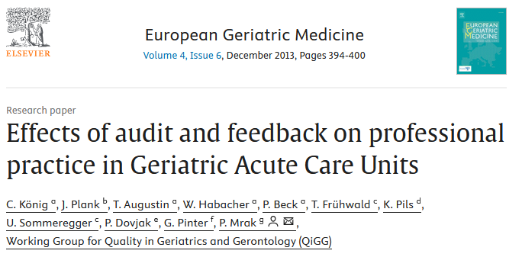
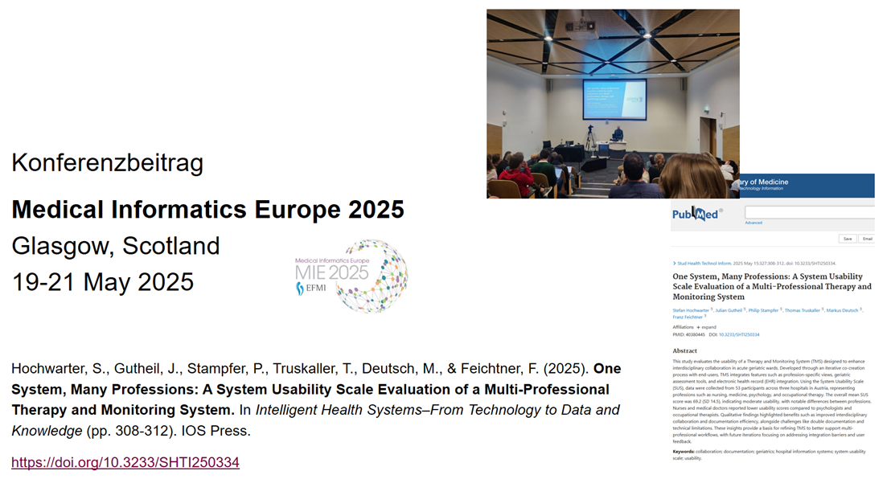

aktualisierte Evidenzlage…….
Multidisziplinäre Versorgungsmodelle
    Reduced Mortality in Treating Acutely Sick, Frail Older Patients in a Geriatric Evaluation and Mangement Unit. A Prospective Randomized Trial.Saltvedt et al., JAGS, Vol. 50, No 5, May 2002:792-8
    NZHTA/ NZ 2004
    HTA Newsletter 2/2006 Akutgeriatrie, Evaluation medizinischer Interventionen, C. Wild
    Effectiveness of acute geriatric units on functional decline, living at home, and case fatality among older patients admitted to hospital for acute medical disorders: meta-analysis Juan J Baztán et al., BMJ 2009;338:b50
    Comprehensive geriatric assessment for older adults admitted to hospital (Review), Ellis G, Whitehead MA, O‘Neill D, Langhorne P, Robinson D, Cochrane Review, 2011.
    Prestmo et al, Lancet 2015 Comprehensive Care for Patients with hipfractures
Risiko
    Predicting the risk of hospital admission in older persons – validation of a brief self-administered questionnaire in three European countries, Wagner et al. JAGS, 54:1271-1276, 2006
    Early Markers of Prolonged Hospital Stays in Older People: A Prospective, Mulitcenter Study of 908 Inpatients in French Acute Hospitals, Lang et al. JAGS, 54: 1031-1039, 2006
Qualitätsindikatoren
    Developing Quality Indicators for Elderly Patients undergoing abdominal surgery, McGory et al. J Am Coll Surg 2005
Geriatrische Syndrome
    Geriatric Syndromes: Clinical, Research, and Policy Implications of a Core Geriatric Concept, Inouye et al. JAGS 55:780–791, 2007

Slide 16

Hofgastein

Slide 17

Webbasierte Feedbacksysteme
Effects of audit and feedback on professional practice in Geriatric Medicine C.König et al. 2013
https://share.google/jzDCEiFOInuqwxuvq
Findings:
  …..the compliance with desired professional practice as indicated by the increased completion rate of geriatric assessment tests rose considerably.

Slide 18
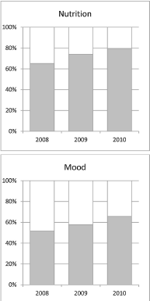

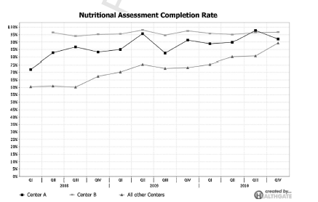
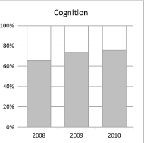

Slide 19
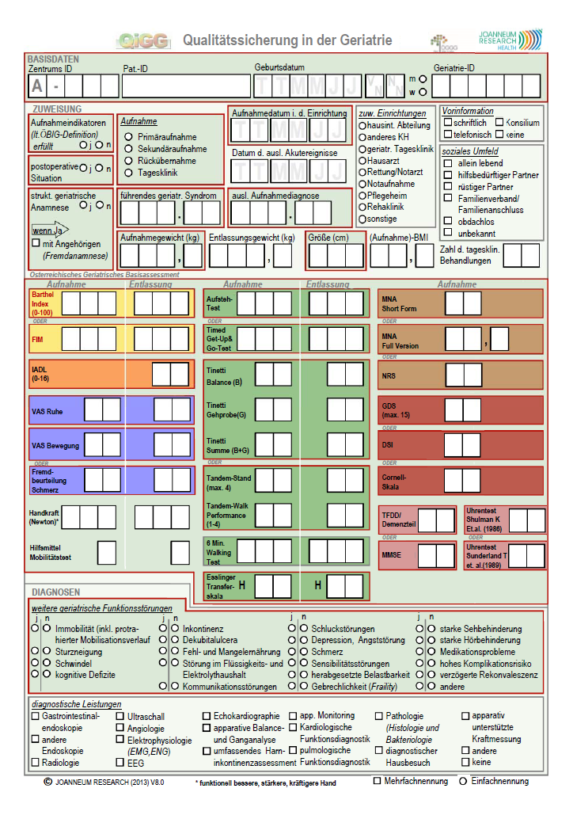
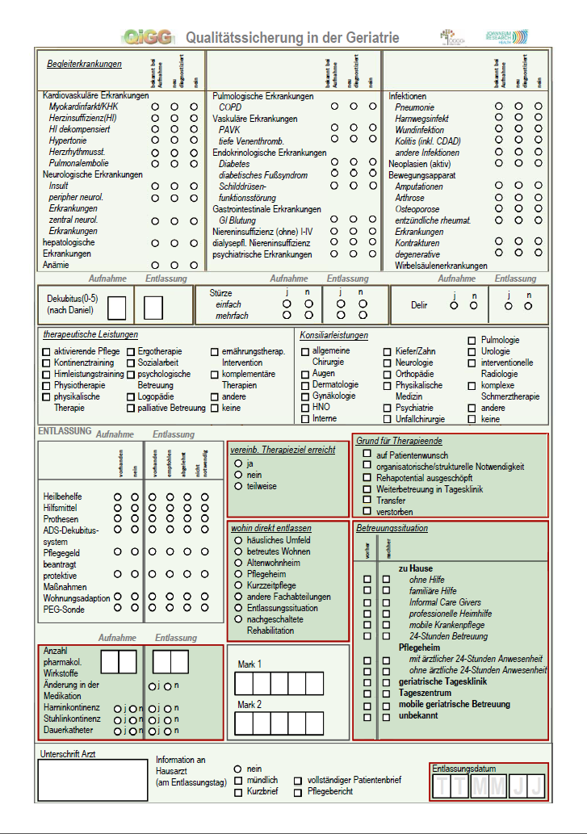
Doppelseitiger Bogen
Noch einfügen

Slide 20
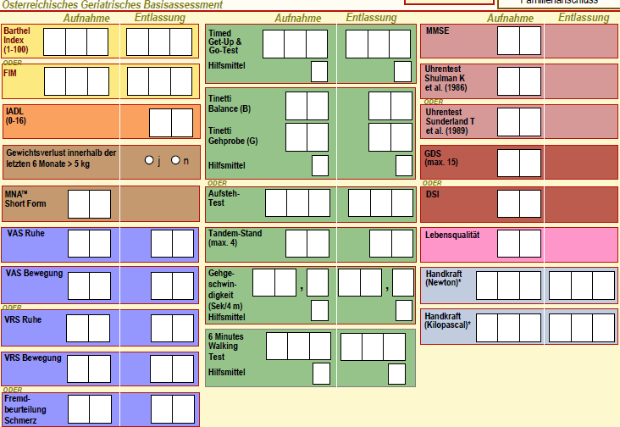
ADL, Tinetti, TuG, SPPB etc………

Slide 21

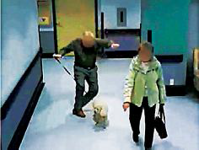
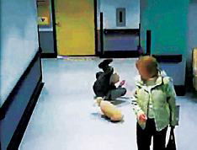
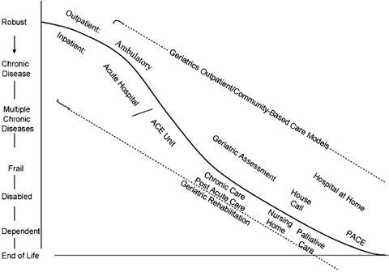

Bausteine der Altersmedizin
AMBULANT
AkutgeriatrieRemobilisation
Alterstraumatologie
MobiRem
GeriatrischeTagesklinik
STATIONÄR
Palliative Geriatrie
GEKO
Palliativstation
Fried LP, Hall WJ JAGS 2008, 56:1791-1795

Slide 22
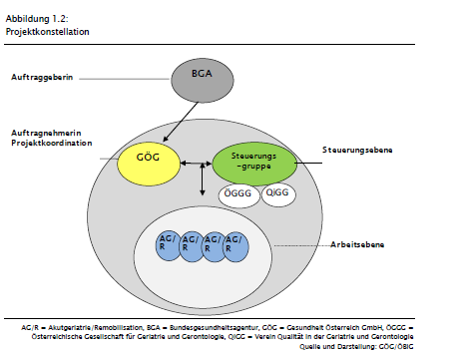

Slide 23
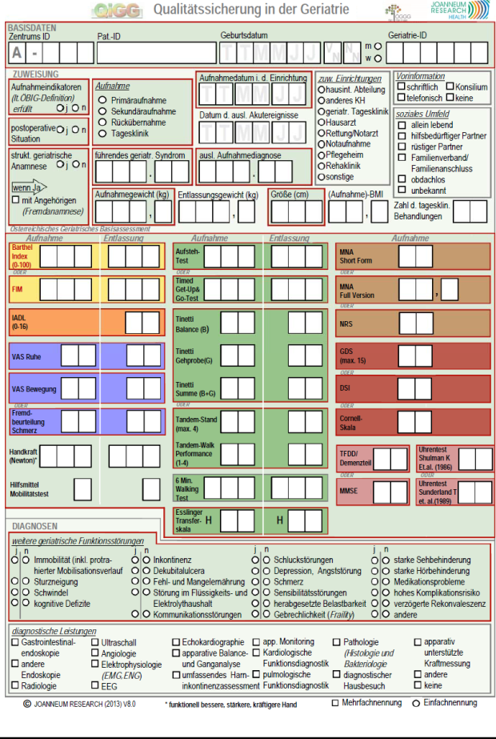

Prozesshandbuch AGR

Slide 24
Worüber wollen wir nachdenken…
Checkliste
Akutgeriatrieberichte
TMS- Therapie und Monitoring System

Slide 25

Akutgeriatrie-Bericht 2024
https://geriatrie-online.at/akutgeriatriebericht-2024/

Slide 26


Akutgeriatrieberichte/ Visualisierung

Slide 27
Licht ins Dunkel…

Slide 28
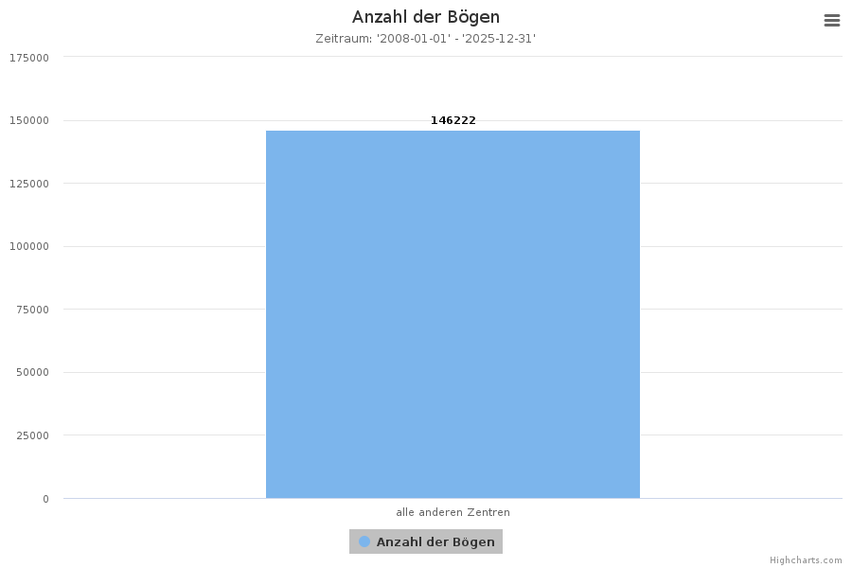
Anzahl Bögen
140.000
Alle ger. Einrichtungen: stationär, tagesklinisch und ambulante Remobilisation (mobiREM)

Slide 29
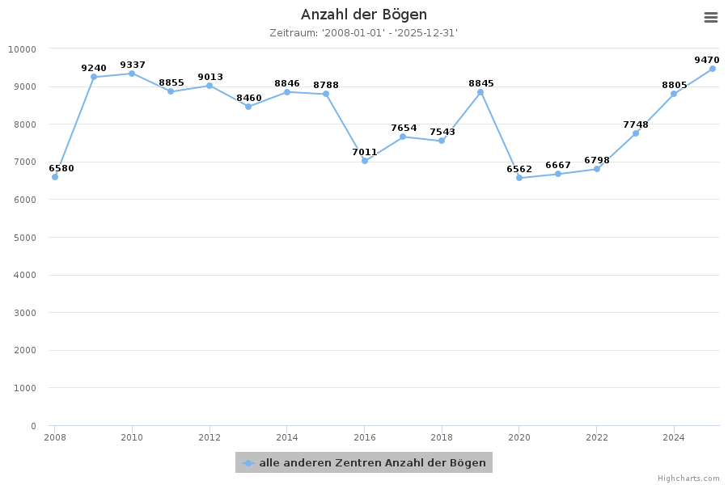
Anzahl sheets – Zeitverlauf
Systemwechsel
COVID
Alle geiatrischen Einrichtungen: stationär, tagesklinisch und ambulante Remobilisation (mobiREM)

Slide 30
Projektlauf
Mai 2005 – Juni 2025
2005
2006
2007
Entwicklung Informationssystem
Entwicklung Dokumentationsstandards
Entwicklung Dokumentationsbogen
Entwicklung Dokumentationsstandards
Online-Eingabe und Online-Abfrage
Konstituierung der Arbeitsgruppe AGÄM
Beauftragung durch Gesundheitsfonds Wien, Stmk, OÖ und Kärnten
Systemfreischaltung für alle Teilnehmer
Gründung Verein QiGG 2008 / Überführung in die Arbeitsgruppe QiGG der ÖGGG Juni 2024
2008
2009
2010
2011 2012 2013-2016
weitere Module Tagesklinik und Schmerz
CDS
Vollbetrieb und Roll-Out
Weiterentwicklung Auswertungen und Analysen
Weiterentwicklung 2017-2022 und TMS Entwicklung 2021-2025
Anlegen von Zentren und Benutzern
Dokumentation und Datensammlung
Berichtswesen und Analysen
Dokumentationsstandard
Beauftragung Weiterentwicklung d. Gesundheitsfonds Wien, Stmk, OÖ und Kärnten
Beauftragung weitere Module durch Gesundheitsfonds Wien, Stmk, OÖ und Kärnten
Berichtswesen und Analysen, Anbindung an System

Slide 31
Teilnehmende Zentren und Bundesländer
  Kärnten
  Oberösterreich
  Steiermark
  Wien
Bundesland | Anzahl Zentren | Summe alle Jahre
K | 16 | 57841
OÖ | 2 | 6949
STMK | 10 | 54500
W | 11 | 26773
Gesamtergebnis | 39 | 146063
Bundesland | Anzahl Zentren | Summe von 2010
K | 8 | 2830
OÖ | 1 | 843
STMK | 7 | 3048
W | 6 | 2615
Gesamtergebnis | 22 | 9336
Bundesland | Anzahl Zentren | Summe von 2015
K | 6 | 3505
OÖ | 1 | 262
STMK | 5 | 2894
W | 5 | 2127
Gesamtergebnis | 17 | 8788
Bundesland | Anzahl Zentren | Summe von 2025
K | 14 | 4788
OÖ | 1 | 169
STMK | 7 | 3841
W | 3 | 666
Gesamtergebnis | 25 | 9464

Slide 32
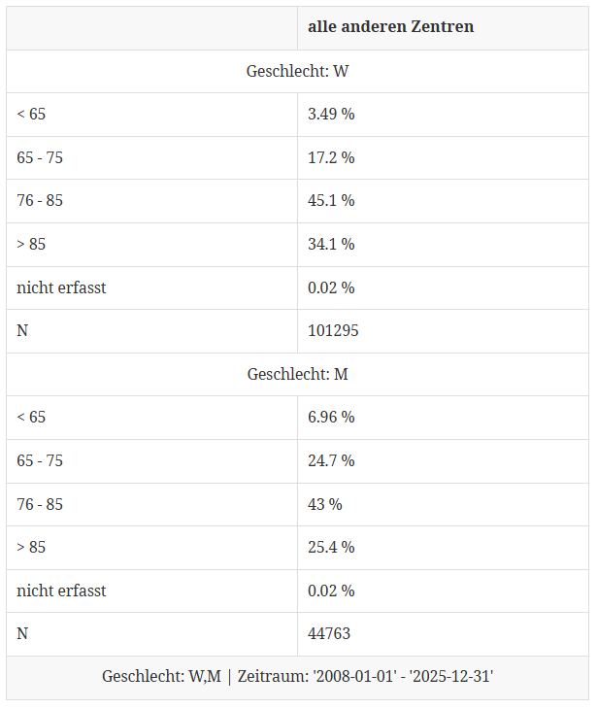
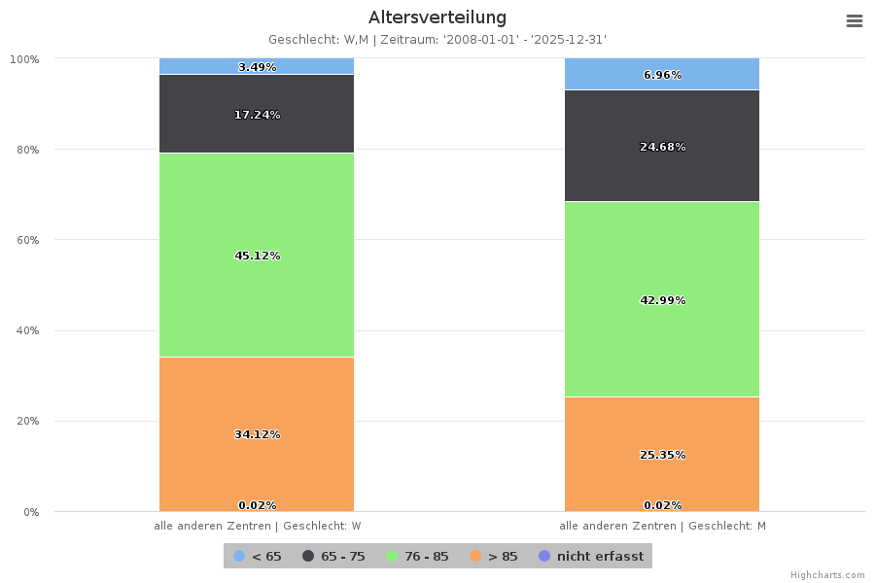
Altersverteilung

Slide 33
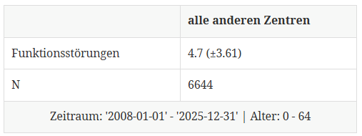
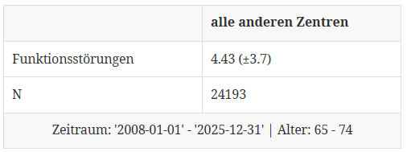
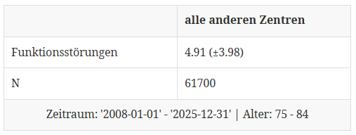
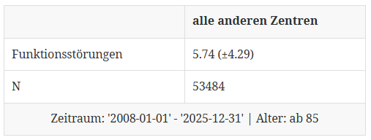

Anzahl Funktionsstörungen nach Alter

Slide 34
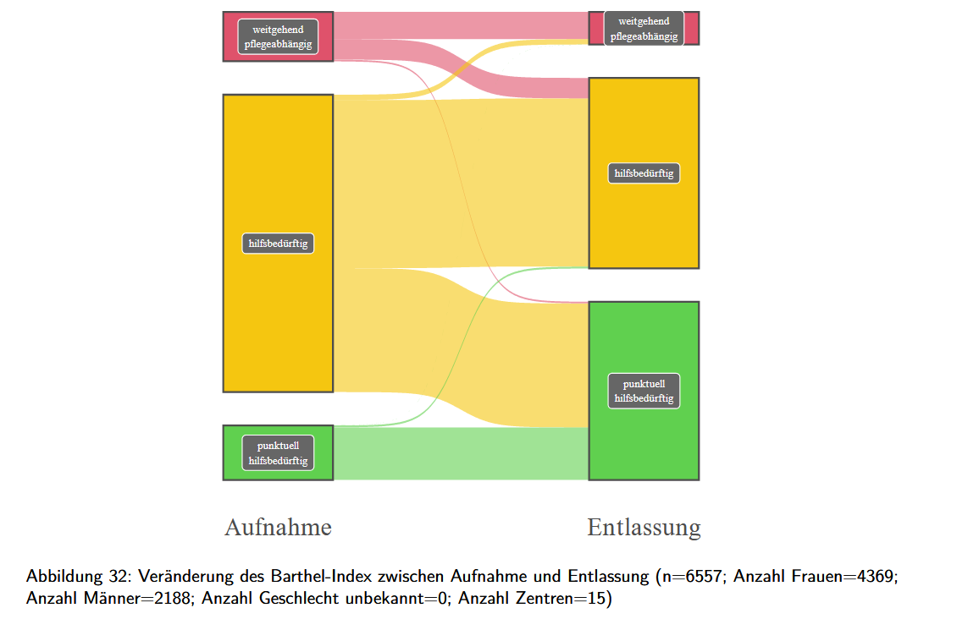
Selbsthilfe

Slide 35
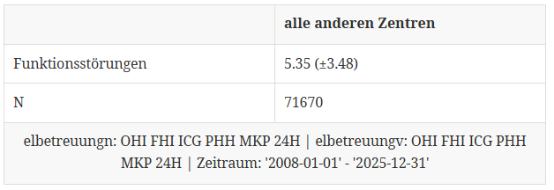
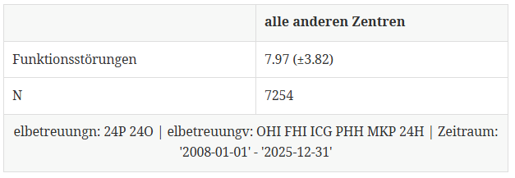
Anzahl Funktionsstörungen – Betreuungssituation nach Entlassung
5.35 Nach Hause
7.97 Pflegeheim

Slide 36
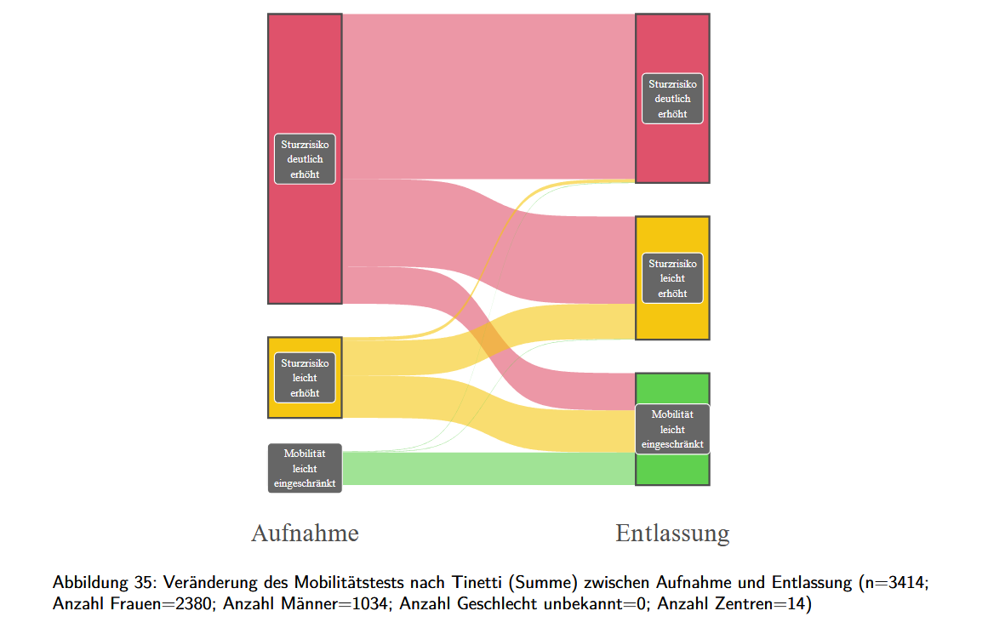
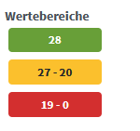
Sturzrisiko
Notes:
https://test-tms.cds-bars.eu/public/geriatric-assessments.xhtml
27 - 24: Mobilität leicht eingeschränkt
23 - 20: Sturzrisiko leicht erhöht
19 – 0 Sturzrisiko deutlich erhöht

Slide 37
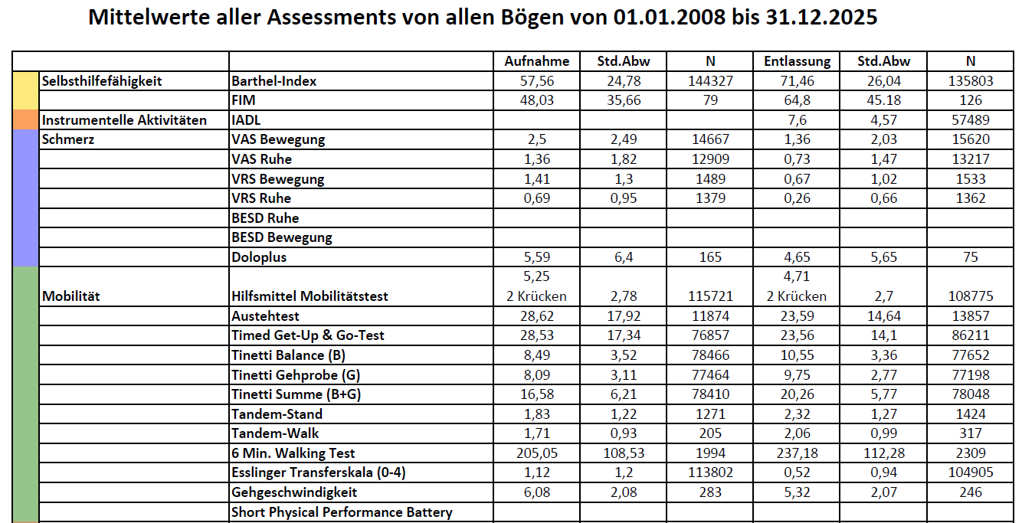
Assessments Mittelwerte 2008-2025

Slide 38
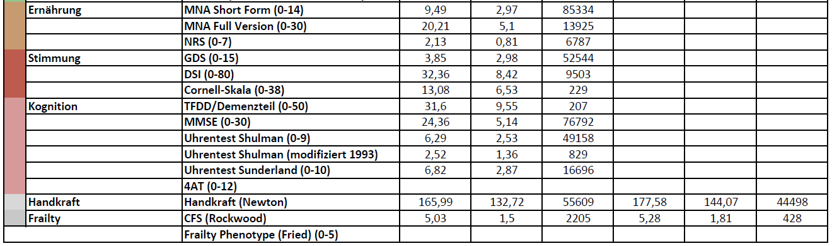
Assessments Mittelwerte 2008-2025

Slide 39
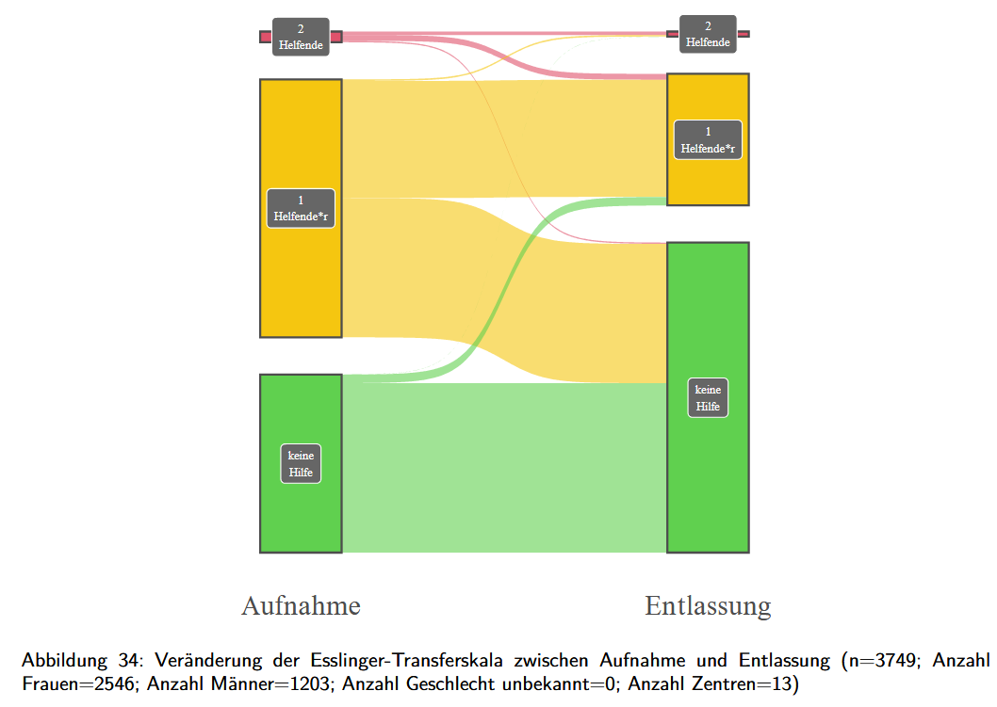
Transfer

Slide 40
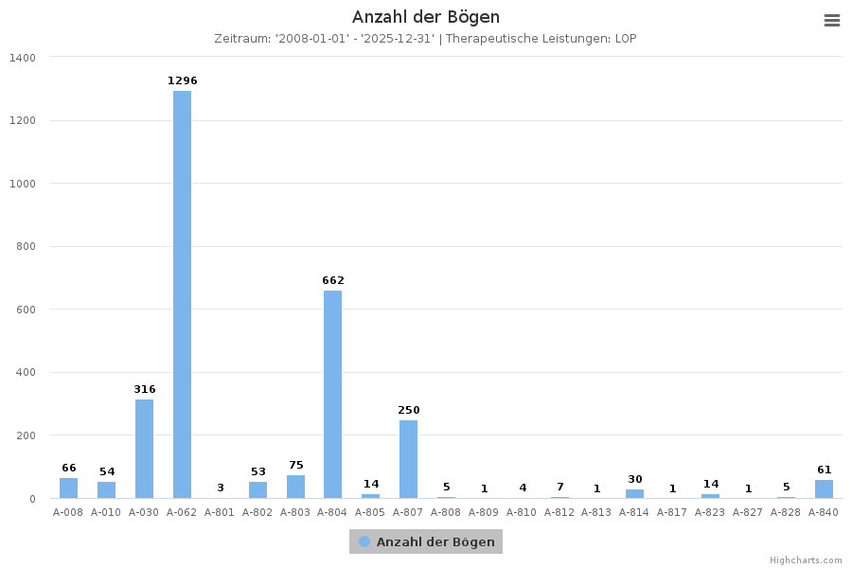
Einsatz Logopädie
Dysphagie: Prävalenz 10-33%
Mayo Clinic Proceedings p488-497February 2021

Slide 41
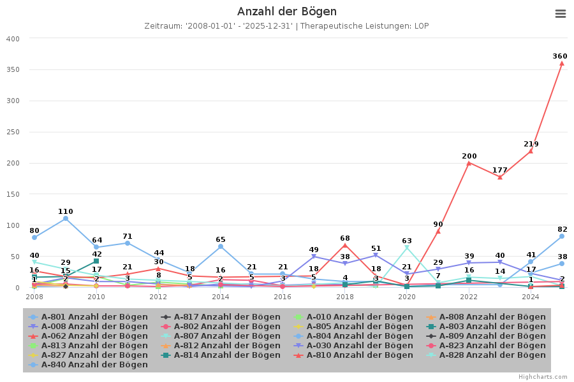
Bei wie vielen Einrichtungen wird oder wurde Logopädie eingesetzt
Nur die Zentren sind aufgelistet, bei denen mindestens 1x LOP gemacht wurde
Starker Anstieg in Zentrum (A-062)

Slide 42
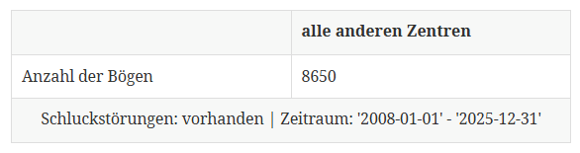
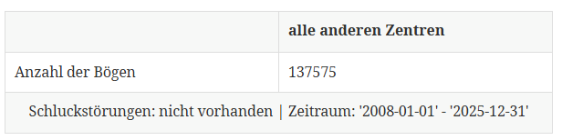
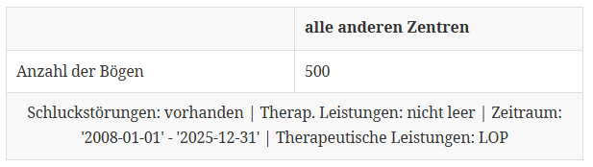
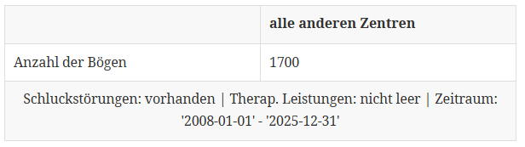
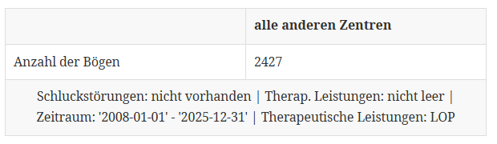
Problemfeld Dysphagie
Schluckstörung vorhanden
  8650 (5,92%) von 137576
Schluckstörung vorhanden und LOP Leistungen vorhanden
  500 (22,72%) von 2200
Schluckstörung nicht vorhanden und LOP Leistungen vorhanden
  2427

Slide 43
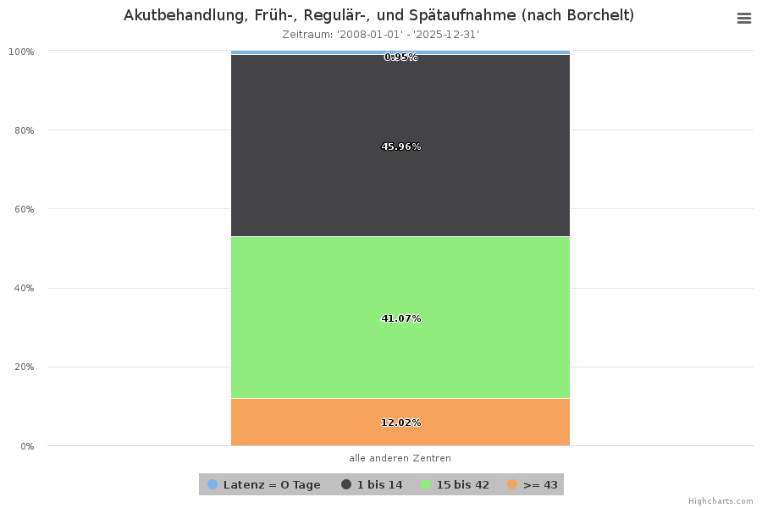
Wartezeiten auf AG/R Bett stationär
> 50% !!!

Slide 44
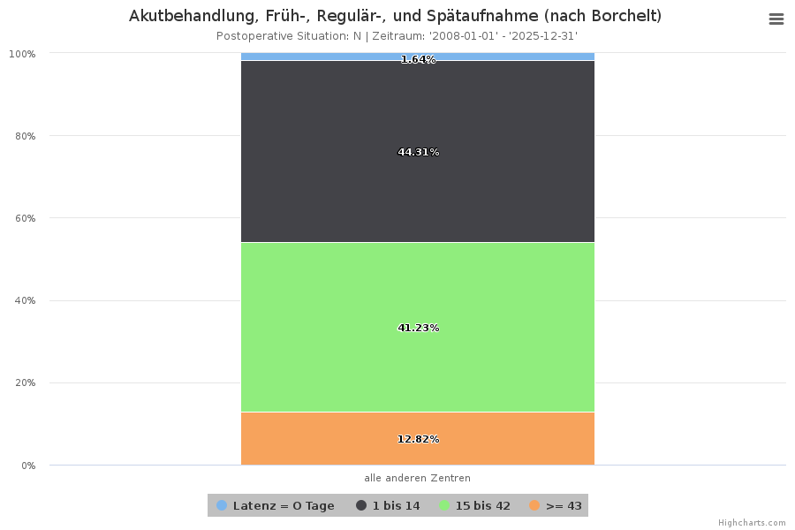

Wartezeiten – Postoperative Situation
Postoperative Situation
Nein
Postoperative Situation
Ja

Slide 45
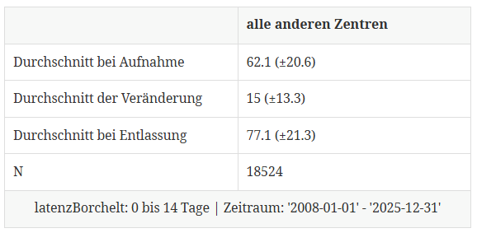
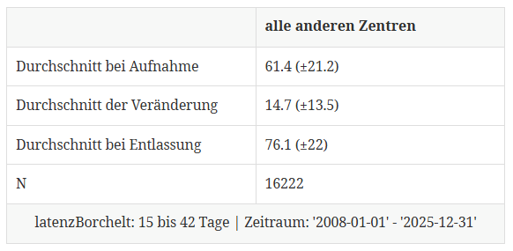
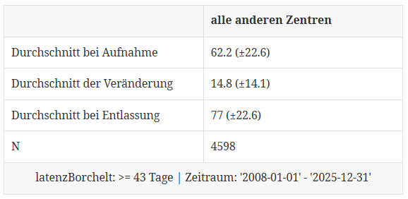
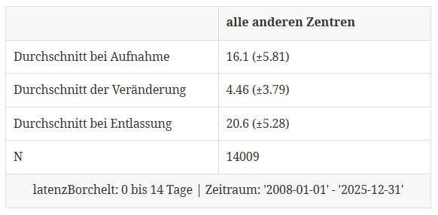
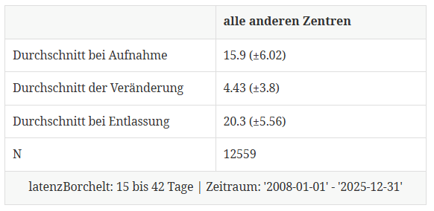


Ändert sich das Ergebnis, wenn sie später auf die AGR kommen?
Barthel
Tinetti
0 bis 14 Tage
15 bis 42 Tage
>42 Tage

Slide 46
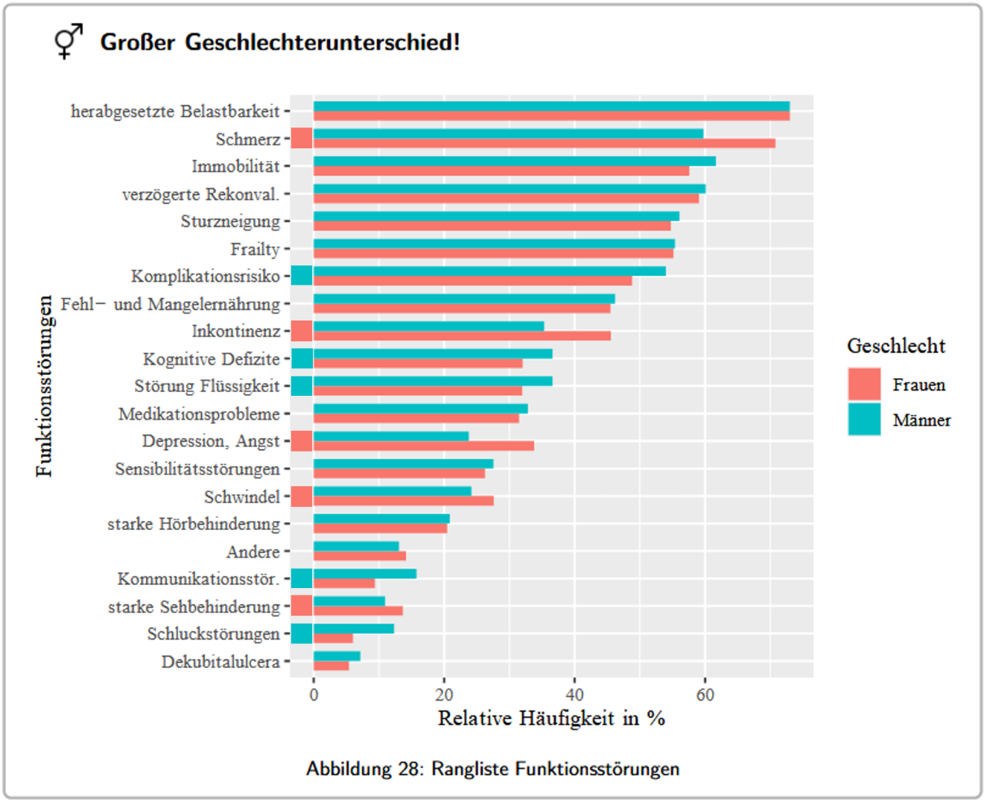
Struktur- Prozess- und Ergebnisqualität
Funktionsstörungen

Slide 47

Struktur- Prozess- und Ergebnissqualität

Slide 49

Worüber wollen wir nachdenken…
Checkliste
Akutgeriatrieberichte
TMS (Therapie / Monitoring System)

Slide 50






Therapie/Monitoring System (TMS) Hauptfunktionen
Datenerfassung für das Comprehensive Geriatric Assessment (CGA)
Darstellung des Patientenstatus
Unterstützung interdisziplinärer
Team-Meetings
Automatische Berichterstellung
Arztbrief/Patientenbrief
KIS-Integration und -Ergänzung
Benchmarking-Aktivitäten
und autom. Datenübertragung

Slide 51

TMS Integration

Slide 52








Therapie/Monitoring System - TMS

Slide 53








Slide 54



Teamvisite AGR Voitsberg am 19.3.2026/ 12 PatientInnen

Slide 55

TMS im Einsatz
Kommunikation
Patient
Kooperation
N/A
N/A
Dokumentation
Zeit
Notes:
Positiv:
Schneller Überblick über alle BGs
Wichtige Informationen auf einer Seite
Für alle einsehbar
„deutlich weniger Zettel“
Neutral:
TMS ist gut aber noch nicht alle Prozesse optimal
„Prinzipiell sehr gutes Programm und für die Zusammenarbeit der Berufsgruppen, optimalen Patientenversorgung und Qualitätssicherung sehr hilfreich. Kontinuierliche Anpassung im Sinne der Benützerfreundlichkeit wäre wünschenswert um Zeitaufwand zu reduzieren.“
Negativ:
Lange Ladezeiten, öffnet langsam
Viele Klicks (TMS Verbesserungsmöglichkeit)
Mehraufwand durch Dokumentation (bzw. keine Ersparnis)
Aufenthaltsdaten (Anm.: Aufnahme-, Entlassungsdatum) werden noch nicht korrekt übernommen (Ticket ist aber scheinbar in Arbeit)
Anordnung und Eingabe von Therapiezielen (TMS Verbesserungsmöglichkeit)

Slide 56

TMS Evaluierung
https://ebooks.iospress.nl/doi/10.3233/SHTI250334 https://www.doi.org/10.3233/SHTI250334

Slide 57
Wünsche der AnwenderInnen ans System (Medocs):
„Integration der Decurse aus der eFK ins TMS
Aktuell noch switchen zwischen eFK und TMS notwendig
Zuständigkeit für Problemlösung? TMS Beauftragter zu JR
Dzt noch keine Integration der Abschlußberichte in die Medocs Arztbriefe möglich
Visualisierung der Therapiezielerreichung graphisch nicht fertig
Kontakt JR: Lösungsansatz wird bereits gesucht…
In der STMK gibt es den Geriatriebeirat der KAGes
Regelmäßige Treffen der Anwender ….Erfahrungsaustausch.“
AGR Team Voitsberg, März 2026

Slide 58

Next stop: Outcomevorhersage

Slide 59




Two Easy-to-Use Scores am Samstag 11.04. 12-13:30 FV-17
Online zum Testen verfügbar: https://scores.cds-bars.eu/

Slide 60

Danke für die Aufmerksamkeit!

